Slide 1
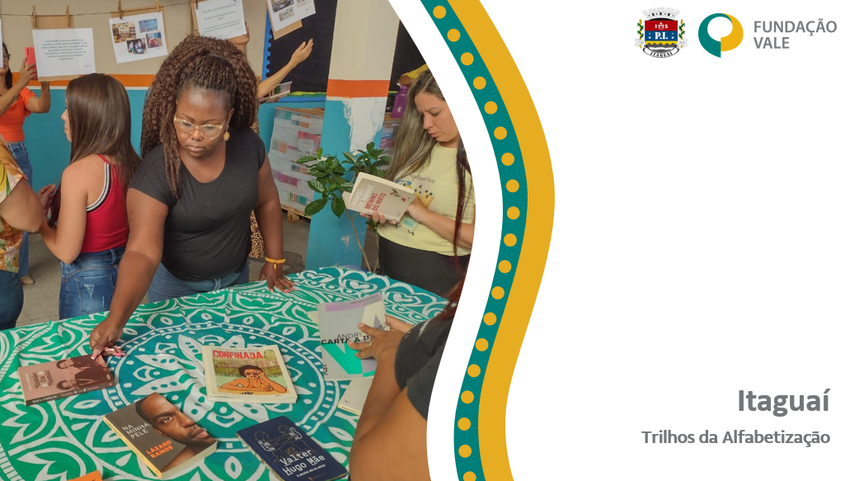
Trilhos da Alfabetização

Slide 2
Professores 4º e 5º Anos

Slide 3
Pauta - Encontro presencial Professores de 4º e 5º Ano
1- Acolhimento e momento cultural
2- Compartilhamento de práticas
3- Conversa sobre calor extremo e leitura colaborativa de artigo de divulgação científica sobre mudança climática - parte 1
Intervalo
4- Conversa sobre calor extremo e leitura colaborativa de artigo de divulgação científica sobre mudança climática - parte 2
5- Planejamento compartilhado com as professoras
6- Atividade Prática, Espaço Digital de Formação e Avaliação do encontro

Slide 4
Leitura literária

Slide 5

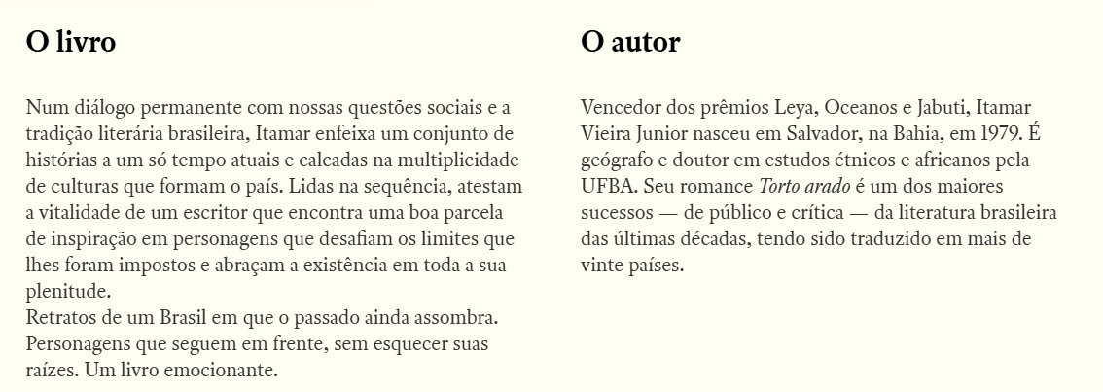
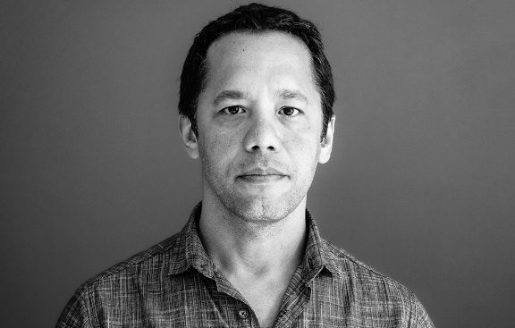
Itamar Vieira Junior - autor de Torto Arado
Retirado de: https://todavialivros.com.br/livros/doramar-ou-a-odisseia-historias

Slide 6

Leitura literária - Itamar Vieira Júnior
“Doramar ou a Odisseia”.
Retirado de: https://todavialivros.com.br/livros/doramar-ou-a-odisseia-historias

Slide 7
Compartilhamento de práticas

Slide 8
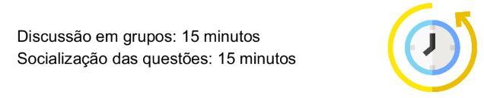
Compartilhamento de práticas
1- Comente como você realizou a sequência de leitura de biografias de mulheres negras com seus estudantes: quais encaminhamentos e intervenções foram feitos para apoiar o processo de leitura comparativa das duas biografias? Quais desafios e potenciais você destacou em seu registro reflexivo?
O que facilitou foi a interdisciplinaridade - por conta do tempo - História/ LP
Comparação entre as biografias - interesse pelo cordel - linguagem facilita
Produção de autobiografia
Trabalharam discurso direto e indireto - usaram nas provas e avaliações
Grandes personalidades negras - questionário para observarem a biografia.
Trabalharam em grupos - escolheram uma personagem e fizeram perguntas.
Eles mesmos tinham que pesquisar e responder… por meio da leitura e apresentaram para os outros grupos
Pesquisa e escolheram para fazer resumo para exposição.

Slide 9
Compartilhamento de práticas
2- Comente o que os estudantes podem aprender em relação ao conteúdo das informações sobre as pessoas biografadas e à forma como esse conteúdo se apresenta no texto, ou seja, a linguagem escrita utilizada em cada um dos textos lidos
Cultura local
Vocabulário
Regiões brasileiras
Estilo escrito da linguagem - escrita
Dentro do conteúdo do bimestre
Comparação de um texto com outro
Características estrutura gênero textual
Comparação entre as biografias - interesse pelo cordel - linguagem facilita
Produção de autobiografia
Trabalharam discurso direto e indireto - usaram nas provas e avaliações
Obs: uma pessoa do grupo será responsável por registrar e compartilhar a discussão realizada com o restante do grupo de forma sucinta.

Slide 10
Conversa sobre calor extremo e leitura colaborativa de artigo de divulgação científica sobre mudança climática - parte 1

Slide 11
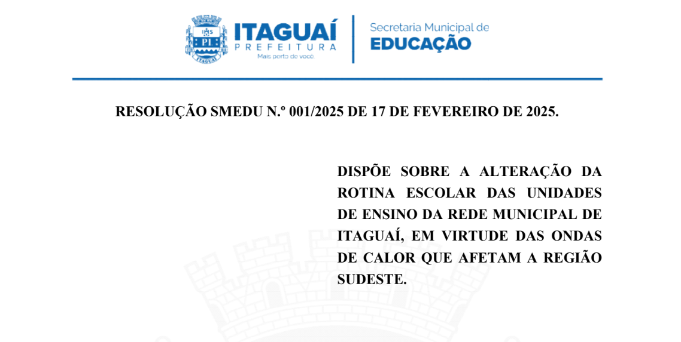

Slide 12
De que maneira esse calor extremo vivenciado em fevereiro de 2025 afeta a nossa vida e dos nossos estudantes?
Quais são as possíveis causas dessas ondas de calor extremo em nossas vidas? E as consequências?
O que é importante saber para agir diante dessas situações?

Slide 13
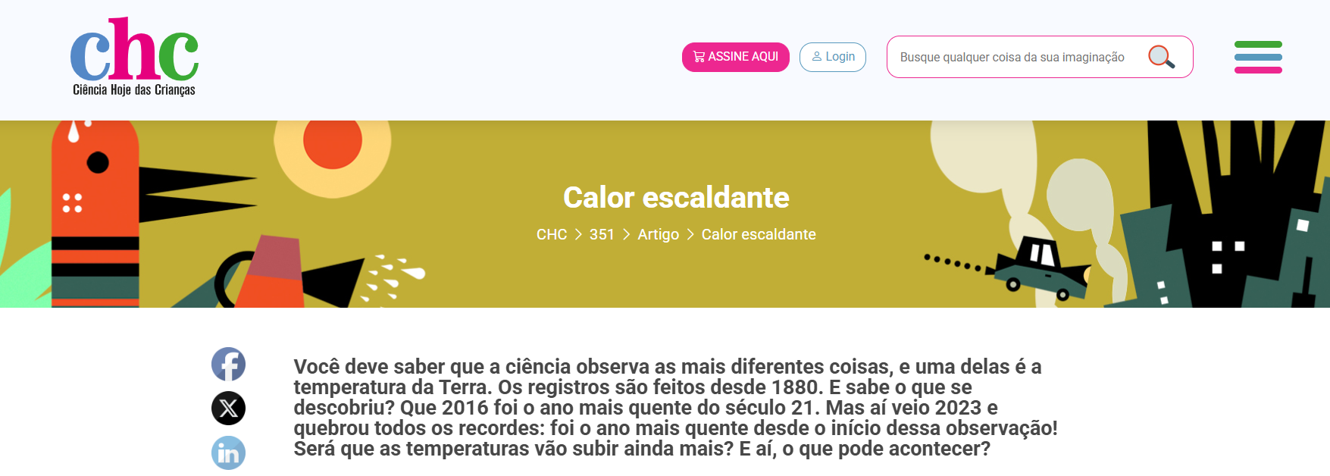

Slide 14
Quais relações podemos traçar entre esse texto e a onda de calor extremo vivenciada no início de 2025 em Itaguaí?
Realizar a leitura em duplas e fazer comentários sobre ele para discutir os conceitos apresentados.

Slide 15
No final do texto há muitas reflexões e levantamento de perguntas. Quais seriam as consequências dessas mudanças climáticas?

Slide 16
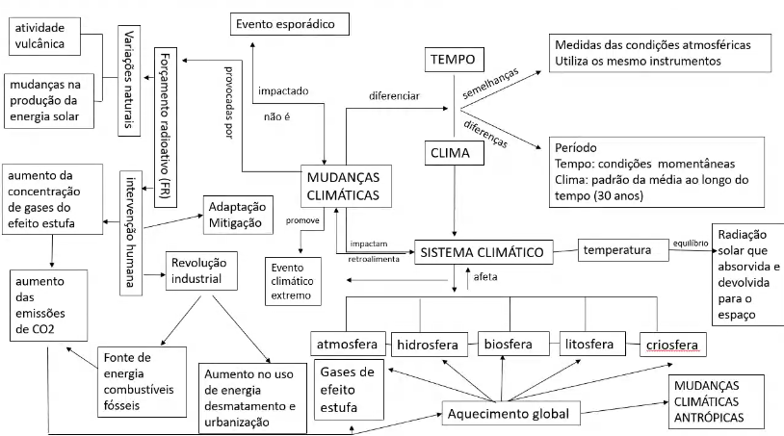

Slide 17
Sistematização: Conceitualizações de um artigo de divulgação científica sobre as relações entre as atividades humanas e as mudanças no clima da Terra.
Diferenciação entre tempo e clima
Clima envolve um sistema climático
Eventos climáticos extremos.
Ciclo do carbono
Ciclo da água
Atmosfera
Gases de efeito estufa
Papel da vegetação e do oceano;
Estados físicos da água,
Posição da água em relação ao sol,
Processo de revolução industrial,
Fonte de energia renovável e não renovável - diferentes tipos de combustíveis, atacar a causa e lidar com as consequências.
Papel do oceano na regulação do clima.
Aquecimento global - Por que se relaciona às atividades humanas.
Ondas de calor - período de 2 a 3 dias consecutivos com temperaturas pelo menos cinco graus acima da média do mês, em um determinado local.
Conceito estruturante de causalidade: Como vivemos em um mesmo planeta, aquilo que acontece em qualquer lugar acaba nos afetando - sistema climático

Slide 18
Sistematização: Conceitualizações de um artigo de divulgação científica sobre as relações entre as atividades humanas e as mudanças no clima da Terra.
Há conteúdos ocultos que o texto traz: questão do desenvolvimento humano x manutenção do meio ambiente
Pergunta maior e mais ampla no início para que, no final, tenhamos algumas possibilidades de respostas e vão gerar outras perguntas, respostas e aprendizagens.
Nenhum texto explica tudo: quais ficam e ambiguidades se abrem a partir do texto - isso é muito importante para quem pensa e estuda algo (assuntos e temas de outras áreas de conhecimento)
Temos que buscar informações em outros lugares? Um texto sempre coloca problemas e não apenas dá informações - que perguntas ficam pendentes que tenho que seguir trabalhando?

Slide 19
Conversa sobre calor extremo e leitura colaborativa de artigo de divulgação científica sobre mudança climática - parte 2

Slide 20
O que se passou entre nós, enquanto leitores, quando realizamos a leitura da resolução, a conversa e a leitura do texto sobre mudanças climáticas?
Que encaminhamentos foram feitos durante a leitura? E quais intervenções? Quais foram as condições didáticas asseguradas para essa situação de leitura colaborativa entre vocês, professores?
Articuladoras e coordenadoras que anotaram a proposta, comentem o que foi observado.

Slide 21
Encaminhamentos e intervenções observados durante a leitura
Disparamos a conversa por meio de uma contextualização - notícia do calor extremo em Itaguaí/ Resolução
Fomos falando sobre o que chamava atenção de cada dupla/ trio;
Diferença na forma de ler - não foi linear - proposta de leitura em duplas e trios para trocar as ideias - entonação e para ficar interessante;
É preciso dar ênfase às partes que trazem conceitos mais complexos;
Os grupos foram construindo sentido sobre o texto e, em duplas, ajudaram a quem tinha mais dificuldade (na leitura).
Fomos falando sobre outras experiências de vida e voltamos ao texto várias vezes;
Buscamos em outras fontes para saber sobre a média de temperatura global;
Expressões e conceito difíceis - enfatizamos e retomamos o texto, relendo juntos, para entender
Foi feita a retomada do texto em vários momentos, relendo para entender aquelas mais difíceis e que têm conceitos complexos
Abordamos os principais conceitos clima/ tempo; mudança climática etc a partir da experiência de vida e pessoais
Observação de fenômenos naturais locais para relacionar com o texto.
Problematizar as fontes de escrita do texto - para verificar se é legítimo - autora especialista, Institutos de pesquisa meteorológica etc.

Slide 22
Foram feitas intervenções? Quais? O que elas favoreceram e mobilizaram em vocês como leitores que estavam buscando saber mais sobre a relação entre as atividades humanas e as mudanças no clima da Terra?
Quais foram as condições didáticas para essa situação de leitura colaborativa entre vocês, articuladores? E o que precisamos assegurar com os estudantes?
Como os conteúdos da Ciência foram abordados, discutidos e problematizados?

Slide 23
Sistematização: conteúdos da leitura colaborativa e das práticas sociais com esse gênero (artigo de divulgação científica)
Como se organizou a aula para ler esse texto e o porquê se organizou assim?
Há diferentes interpretações - é fundamental conceitualizar - o que se passa conosco quando lemos esse texto?
O que se passa conosco ao ler o texto: a partir das perguntas que estão colocadas.
Quais ferramentas temos para organização da aula para a leitura: uma em cada grupo (observadoras) ou parar coletivamente para discutirem sobre o que se passou entre nós?
O que falam as pessoas/ como intervém a formadora/professora e quais intervenções são feitas nos grupos?
Vai ser feito o mesmo com os estudantes? Seria possível trocar algo? O que? Tomar consciência da contextualização inicial;
Destacar como partimos de uma experiência vivida por eles e as relações disso com o levantamento de hipóteses sobre o aquecimento global e as perguntas que os mobilizaram para a leitura do artigo de divulgação científica; o contexto da leitura e a autoria de um pesquisador da área

Slide 24
Sistematização: conteúdos da leitura colaborativa e das práticas sociais com esse gênero (artigo de divulgação científica)
Situação da leitura colaborativa articulada aos conceitos científicos do artigo de divulgação científica sobre as atividades humanas e as mudanças no clima da Terra e que podem ser mobilizados a partir da leitura colaborativa.
Encaminhamento da leitura colaborativa - com paradas, discussões sobre os conceitos, as capacidades mobilizadas.
A importância do levantamento de perguntas, dos questionamentos iniciais partindo de uma situação contextualizada real, da discussão oral, da situação com leitura colaborativa para a construção de sentido do texto e do desenvolvimento de habilidades que os estudantes deverão ter, aos poucos, autonomia para fazerem por si mesmos.
Decupar o texto - onde estão informações importantes, implícitas, correferências? Como foi possível mobilizar isso durante a leitura e as paradas?
Que retomadas fizemos com os textos em mãos para que sejam feitas inferências e localização de informações explícitas?
Qual a importância das imagens, legendas e gráfico na leitura desse artigo de divulgação científica?

Slide 25
Planejamento compartilhado com as professoras

Slide 26
Planejamento: questões norteadoras
Como organizar as propostas nas suas aulas?
O que seus estudantes vão compreender e o que não vão a partir das próprias experiências?
Quando vão precisar reler para esclarecer algo?
O que precisam saber em função do que pensam os seus alunos?
Quais perguntas que discutimos e que lemos no texto vocês precisam levar em conta para planejar essa proposta?
Quais partes do texto vocês consideram mais acessíveis?
Usaremos outros textos dos livros didáticos? Quais? Com qual intencionalidade?

Slide 27
Atividades | Condições didáticas, encaminhamentos e intervenções docentes
Leitura colaborativa da notícia de jornal (para disparar a conversa) | Notícia de jornal (ideia 1)/ Notícia de jornal (ideia 2) Outras leituras - Utilizar os dois textos Usar os dois textos - Notícia e CHC Mobilizar questões associando à nossa realidade Relacionar aquecimento global às experiências deles
Planejamento da leitura colaborativa do artigo científico Ciência hoje das Crianças | Ler em conjunto os artigos, dando ênfase, dar um artigo complexo com gráficos imagens, legendas; Relacionar com a vivência deles; Chegaremos ao texto com eles Fazer debate interdisciplinar - relacionar com outras áreas e disciplinas Culminar em outras fontes e autores Disponibilizar somente as imagens primeiro e levantar questionamentos Fazer leitura colaborativa e associar às imagens Pintura com cartaz de conscientização Cartazes informativos sobre o assunto Ciência - autocuidado, beber água, cuidado com a água/ desperdício; Cuidado com planeta - plantas e áreas verdes Reciclagem e plantio Incentivo do uso de composteiras Consumo e lixo - quantas embalagens são usadas… produzimos muito lixo Puxar para um gráfico, tabela e que tragam informações Diferentes gêneros textuais Aproveitar o tema - Geografia - energia renovável e não renovável.

Slide 28
Atividade Prática, Espaço Digital de Formação e Avaliação do encontro

Slide 29
Planejamento da prática e proposta de registro
1- Realizar o planejamento da atividade de leitura do artigo de divulgação científica sobre mudanças climáticas com seus estudantes, adaptando aos seus saberes as discussões realizadas para seguir os encaminhamentos e intervenções que foram planejados coletivamente durante o encontro presencial.
2- Elenque perguntas e dúvidas que ficaram para seus estudantes sobre o que foi lido e discutido a fim de planejarmos as próximas etapas do trabalho.
Notícia de jornal (ideia 1)/ Notícia de jornal (ideia 2)/ Calor escaldante
Suba seu registro no Espaço Digital de Formação, clicando no botão indicado para envio.
Professores e Articuladores - 04/08

Slide 30
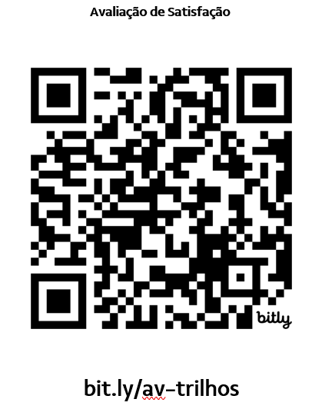
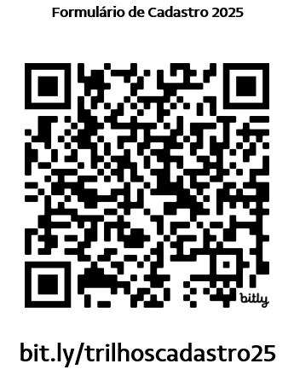

Slide 31
debora.samori@roda.org.br

Slide 32


PARCEIROS
INICIATIVA

